Slide 1

COMUNICAZIONE
DELLO
SPETTACOLO
Ruben Cittadini

Slide 2
INTRODUZIONE
La comunicazione efficace è una componente cruciale in vari ambiti, tra cui il marketing, la gestione aziendale, le relazioni pubbliche e la comunicazione interpersonale. La pianificazione della comunicazione e l'adozione di tecniche appropriate sono fondamentali per garantire che il messaggio venga trasmesso correttamente e raggiunga il pubblico desiderato.
Pianificazione della Comunicazione
1. Analisi del contesto:
Scopo e obiettivi: Determinare il motivo della comunicazione e quali obiettivi specifici si vogliono raggiungere (es. aumentare la consapevolezza del marchio, informare, persuadere).
Pubblico target: Identificare il pubblico di riferimento in termini di demografia, psicografia, bisogni e preferenze. Comprendere chi è il destinatario del messaggio aiuta a modellare la comunicazione in modo appropriato.
2. Sviluppo del messaggio:
Chiarezza e coerenza: Assicurarsi che il messaggio sia chiaro, coerente e allineato con gli obiettivi comunicativi. Deve essere facilmente comprensibile e rilevante per il pubblico.
Tono e stile: Adattare il tono (formale, informale, amichevole, professionale) e lo stile del messaggio in base al pubblico e al contesto.
3. Canali di comunicazione:
Selezione dei canali: Scegliere i canali appropriati (es. email, social media, pubblicità, comunicati stampa) in base al pubblico target e alla natura del messaggio.
Integrazione multicanale: Utilizzare una combinazione di canali per raggiungere un pubblico più ampio e rafforzare il messaggio.

Slide 3
4. Tempistica e frequenza:
Pianificazione temporale: Stabilire quando inviare il messaggio per massimizzare l’impatto (es. durante una campagna di marketing o in risposta a un evento specifico).
Frequenza: Determinare quante volte comunicare il messaggio per garantire che venga recepito senza risultare invadente.
5. Monitoraggio e valutazione:
Misurazione dell’efficacia: Utilizzare metriche e strumenti di feedback (es. analisi dei dati, sondaggi) per valutare l’impatto della comunicazione.
Adattamento: Apportare modifiche alla strategia di comunicazione in base ai risultati ottenuti per migliorare l’efficacia futura.
Tecniche di Comunicazione
1. Ascolto attivo:
Coinvolge prestare attenzione non solo alle parole, ma anche ai toni, ai gesti e al linguaggio del corpo del parlante. Dimostrare comprensione e interesse attraverso feedback verbali e non verbali.
2. Empatia:
Capire e condividere i sentimenti dell’altro, mostrando sensibilità e rispetto per le loro emozioni e prospettive.
3. Chiarezza e concisione:
Comunicare in modo diretto e al punto, evitando ambiguità e sovraccarico di informazioni.
4. Storytelling:
Utilizzare storie coinvolgenti per trasmettere messaggi complessi in modo più comprensibile e memorabile.
5. Utilizzo di supporti visivi:
Integrare grafici, diagrammi, video e immagini per arricchire la comunicazione verbale e scritta, facilitando la comprensione e l’engagement.

Slide 4
6. Feedback costruttivo:
Fornire risposte utili e orientate alla crescita, che incoraggino miglioramenti e rafforzino la fiducia.
7. Comunicazione persuasiva:
Utilizzare tecniche retoriche e argomentative per influenzare le opinioni e le azioni del pubblico. Questo può includere l’uso di ethos (credibilità), pathos (emozione) e logos (logica).
8. Comunicazione interculturale:
Essere consapevoli delle differenze culturali e adattare la comunicazione per rispettare le sensibilità e le aspettative culturali del pubblico.
Applicazione Pratica
Un esempio concreto di pianificazione della comunicazione potrebbe essere una campagna di lancio di un nuovo prodotto. L'azienda inizialmente analizza il mercato e identifica il target di riferimento (giovani professionisti, ad esempio). Sviluppa un messaggio chiaro, enfatizzando i benefici del prodotto in un tono moderno e accattivante. Utilizza diversi canali come social media, email marketing e eventi dal vivo per diffondere il messaggio. Pianifica la campagna in modo che coincida con il periodo di maggiore interesse del target (ad esempio, l’inizio dell’anno accademico). Durante e dopo la campagna, l'azienda raccoglie feedback e dati di vendita per valutare l'efficacia della comunicazione e apportare eventuali aggiustamenti.
Conclusione
La pianificazione della comunicazione e l’uso di tecniche appropriate sono essenziali per garantire che i messaggi raggiungano il pubblico desiderato in modo efficace. Attraverso un’attenta analisi del contesto, lo sviluppo di messaggi chiari, la scelta dei canali giusti e il monitoraggio continuo, le organizzazioni possono migliorare la loro capacità di comunicare in modo persuasivo e significativo

Slide 5
Piano di comunicazione:
Documento di pianificazione dell’attività di comunicazione, che definisce obiettivi, strategie e azioni del progetto di comunicazione.
OBIETTIVO STRATEGICO
OBIETTIVI DI COMUNICAZIONE
PIANO DI COMUNICAZIONE

Slide 6
GLI 8 PASSI
1. analisi del contesto
2. individuazione degli obiettivi di comunicazione
3. individuazione dei pubblici di riferimento
4. scelta della strategia
5. scelta dei contenuti
6. azioni e strumenti
7. misurazione dei risultati
8. budget e timing

Slide 7
ANALISI DEL CONTESTO
L'analisi del contesto è una fase cruciale nella pianificazione della comunicazione. Essa fornisce le basi su cui sviluppare strategie efficaci, consentendo di comprendere l'ambiente in cui si opera, le caratteristiche del pubblico di riferimento e le dinamiche che influenzano la trasmissione del messaggio.
1. Obiettivi della Comunicazione
Definizione degli obiettivi: Stabilire ciò che si vuole ottenere con la comunicazione. Gli obiettivi possono essere informativi, persuasivi o motivazionali, e possono riguardare aspetti come l'aumento della notorietà del marchio, la promozione di un prodotto, o la modifica di comportamenti.
SMART Goals: Gli obiettivi dovrebbero essere Specifici, Misurabili, Achievable (raggiungibili), Rilevanti e Tempificati (con una scadenza temporale definita).
2. Pubblico Target
Segmentazione del pubblico: Identificare i segmenti di pubblico a cui si rivolge la comunicazione. La segmentazione può essere demografica (età, sesso, reddito), psicografica (valori, interessi, stili di vita), geografica (localizzazione) o comportamentale (abitudini d'acquisto, fedeltà al marchio).
Analisi dei bisogni e delle aspettative: Comprendere cosa interessa e motiva il pubblico, quali sono i loro bisogni, problemi e aspettative rispetto alla comunicazione.

Slide 8
ANALISI DEL CONTESTO
3. Analisi SWOT
Forze: Identificare i punti di forza interni all'organizzazione o al prodotto che possono essere sfruttati nella comunicazione (es. un marchio forte, risorse finanziarie, innovazione).
Debolezze: Riconoscere le aree di miglioramento o i punti deboli che potrebbero ostacolare la comunicazione efficace (es. limitata presenza online, bassa consapevolezza del marchio).
Opportunità: Esplorare le opportunità esterne che possono essere colte (es. tendenze di mercato, nuove tecnologie, partnership strategiche).
Minacce: Identificare le minacce esterne che potrebbero influenzare negativamente la comunicazione (es. concorrenza, cambiamenti regolamentari, crisi economiche).
4. Analisi del Contesto Culturale e Sociale
Norme culturali e valori: Capire le norme culturali, i valori e le credenze del pubblico di riferimento. Questo è particolarmente importante per comunicazioni interculturali.
Tendenze sociali: Rimanere aggiornati sulle tendenze sociali e sui cambiamenti comportamentali che possono influenzare la percezione del messaggio.
5. Analisi del Contesto Economico e Tecnologico
Condizioni economiche: Considerare lo stato dell’economia, che può influenzare la capacità di spesa del pubblico e l'efficacia della comunicazione.
Avanzamenti tecnologici: Valutare come le nuove tecnologie possono essere utilizzate per migliorare la comunicazione e raggiungere il pubblico in modo più efficace.

Slide 9
6. Analisi del Contesto Concorrente
Mappatura dei concorrenti: Identificare i principali concorrenti e analizzare le loro strategie di comunicazione.
Benchmarking: Confrontare le proprie pratiche di comunicazione con quelle dei concorrenti per individuare aree di miglioramento e opportunità di differenziazione.
7. Analisi dei Canali di Comunicazione
Disponibilità dei canali: Identificare quali canali di comunicazione sono disponibili e appropriati per raggiungere il pubblico target (es. social media, TV, stampa, eventi).
Efficacia dei canali: Valutare l'efficacia di ciascun canale per il tipo di messaggio e il pubblico specifico. Ad esempio, i social media possono essere più efficaci per un pubblico giovane, mentre la stampa può essere più adatta a un pubblico più maturo.
8. Analisi dei Feedback e dei Risultati Precedenti
Storico delle comunicazioni: Esaminare i risultati delle campagne di comunicazione precedenti per capire cosa ha funzionato e cosa no.
Feedback del pubblico: Raccogliere feedback diretto dal pubblico per migliorare continuamente la strategia di comunicazione.
Conclusione
L'analisi del contesto è una fase fondamentale nella pianificazione della comunicazione, poiché fornisce le informazioni necessarie per sviluppare una strategia mirata ed efficace. Comprendere il pubblico, l'ambiente esterno e interno, e i canali disponibili permette di creare messaggi che risuonano con il pubblico e raggiungono gli obiettivi prefissati. Attraverso un'analisi approfondita e una pianificazione accurata, le organizzazioni possono migliorare significativamente l'impatto delle loro comunicazioni.
ANALISI DEL CONTESTO

Slide 10
Strength (punti di forza)
Weaknesses
(punti di debolezza)
SWOT
sono gli elementi da potenziare e su cui puntare
in quanto rappresentano gli argomenti principali da comunicare
sono le cose da migliorare, neutralizzare o ridimensionare.
Come ad esempio, attuare un processo innovativo, predisporre periodicamente corsi di formazione del personale, ecc.
sono i vantaggi che possono venire dall’esterno come ad esempio normative favorevoli, cambiamenti socio economici, sviluppo di nuove tecnologie. Vanno colte al momento giusto per poterle trasformare in punti di forza. Se invece vengono trascurate diventano punti di debolezza.
sono eventi che possono ostacolare o frenare i progetti. Sono la conseguenza di punti deboli, opportunità trascurate, punti forti non utilizzati come si dovrebbe. Quando possibile, vanno trasformate in opportunità.
Opportunities (opportunità)
Threats (minacce)

Slide 11
Strength (punti di forza)
Weaknesses
(punti di debolezza)
SWOT
Notorietà di marca
Qualità del prodotto
Strategia di comunicazione mirata
Buona posizione di mercato
Dinamismo e flessibilità
Frequenza di acquisto occasionale
Elementi che non funzionano
Siamo troppo grandi o troppo piccoli
Scarsa notorietà del marchio
Prodotto versatile
Possibilità di offrire nuovi servizi
Nuova nicchia di mercato.
Innovazione.
Mercato saturo
Forte competizione
Poca fedeltà alla marca
Elevata competitività
Uscita di un nuovo prodotto concorrente
Diminuzione dei consumi
Opportunities (opportunità)
Threats (minacce)

Slide 12
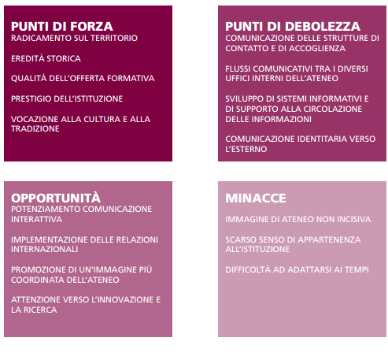
COSTRUIAMO INSIEME LO SWOT DEL CONSERVATORIO
Strength (punti di forza)
Weaknesses
(punti di debolezza)
SWOT conservatorio
Seguire lezioni online
Docenti/ musicisti che richiamano studenti
Unicità nei corsi dedicati alla musica tradizionale
Il conservatorio fa suonare gli studenti
Sinergia tra conservatorio e privato
Accessibilità fisica
Sito e piattaforme non sempre aggiornate (anche calendari)
Difficoltà nella prenotazione esami
Target diverso dal normale contesto con età variabili
Aprire un’aula su prenotazione dedicata agli studenti (sala prove solo per studenti)
Concorrenza con conservatori di Cosenza e Vibbo
Minaccia sospensione corsi online
Diverse velocità tra docenti e corpo amministrativo
Intercettazione fondi regionali e nazionali
Implementazione delle relazioni internazionali
Opportunities (opportunità)
Threats (minacce)

Slide 13
IL POSIZIONAMENTO
Il posizionamento è dato dalla collocazione ideale che i pubblici di riferimento attribuiscono al brand/prodotto/servizio.
In esso è racchiusa la personalità del brand/prodotto/servizio.
Deve essere considerato come un’opportunità da cogliere al meglio perché non si può non avere un posizionamento.

Slide 14
STRATEGIE DI POSIZIONAMENTO
Differenziazione del prodotto – fare leva sui benefici del prodotto (performance, affidabilità, design, ecc.) es. Pile Duracell (durata)
Differenziazione del prezzo – con più accezioni: il più caro (Gucci), il più alto valore del denaro (Ikea), il prezzo più basso (Ryanair)
Differenziazione dell’immagine – perché non è possibile differenziare per fattori tangibili es. profumi (CK), o tabacchi (Marlboro)

Slide 15
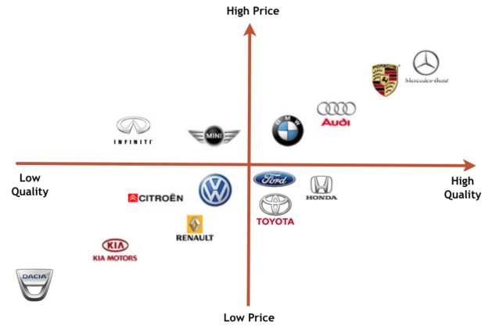
IL POSIZIONAMENTO

Slide 16
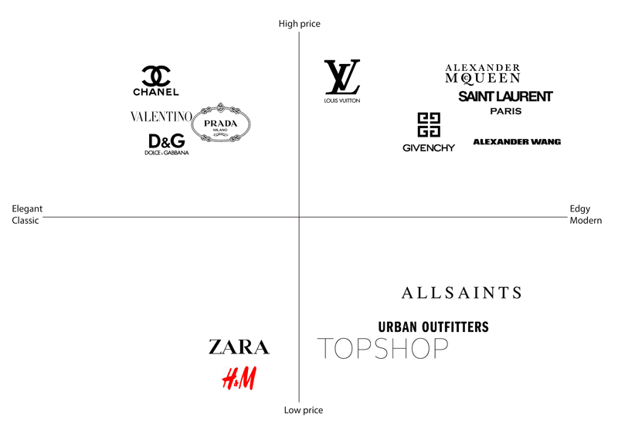
IL POSIZIONAMENTO

Slide 17
Contesto geografico/socio-economico
Contesto di settore in cui opera l’azienda
Analisi scenario
Evoluzioni del mercato
Azioni dei concorrenti
Evoluzioni tecnologiche
Cambiamenti legislativi
Situazioni specifiche
Cambiamenti scenario

Slide 18
Diesel: Enjoy Before Returning – Agenzia: Publicis Italia
https://www.youtube.com/watch?v=pwse9anJygI
Burger King: Stevenage Challenge – Agenzia: David Madrid.
https://www.youtube.com/watch?v=Bp6c04Iv6UI
In contemporanea con l’uscita di FIFA 20, sui canali social ufficiali di Burger King UK è stata presentata la Stevenage Challenge e i videogiocatori di tutto il mondo sono stati sfidati a trasformare il piccolo club di quarta divisione inglese nella più grande squadra del mondo online, con la possibilità di ingaggiare e schierare top player del calibro di Kylian Mbappè, Cristiano Ronaldo, Lionel Messi e Neymar.

Slide 19
INDIVIDUAZIONE DEGLI OBIETTIVI
L'individuazione degli obiettivi nella pianificazione della comunicazione è un processo fondamentale per garantire che ogni azione intrapresa sia mirata e contribuisca al raggiungimento dei risultati desiderati. Gli obiettivi forniscono una direzione chiara e un criterio per misurare il successo. Ecco una guida dettagliata per l'individuazione degli obiettivi nella pianificazione della comunicazione:
1. Allineamento con la Strategia Aziendale
Coerenza con la missione e la visione: Gli obiettivi di comunicazione devono essere allineati con la missione e la visione complessiva dell'organizzazione. Devono riflettere e supportare la direzione strategica dell'azienda.
Supporto agli obiettivi aziendali: Identificare come gli obiettivi di comunicazione contribuiranno a raggiungere gli obiettivi aziendali più ampi, come l'aumento delle vendite, l'espansione del mercato, o il miglioramento della reputazione.
2. Specificità degli Obiettivi
Definizione chiara e precisa: Gli obiettivi devono essere definiti in modo chiaro e preciso. Devono rispondere a domande specifiche come "Cosa vogliamo ottenere?" e "Perché è importante?"
SMART Goals: Utilizzare il modello SMART per definire gli obiettivi, assicurando che siano Specifici, Misurabili, Achievable (raggiungibili), Rilevanti e Tempificati (con una scadenza temporale definita).

Slide 20
3. Tipologie di Obiettivi di Comunicazione
Obiettivi informativi: Aumentare la consapevolezza su un tema, prodotto o servizio. Ad esempio, informare il pubblico riguardo a un nuovo prodotto o aggiornamenti aziendali.
Obiettivi persuasivi: Influenzare le opinioni, atteggiamenti o comportamenti del pubblico. Ad esempio, convincere i clienti a preferire il proprio prodotto rispetto a quello dei concorrenti.
Obiettivi relazionali: Costruire e mantenere relazioni positive con i vari stakeholder. Ad esempio, migliorare la soddisfazione dei clienti o rafforzare le relazioni con i partner commerciali.
Obiettivi di coinvolgimento: Incentivare la partecipazione attiva del pubblico. Ad esempio, promuovere la condivisione di contenuti sui social media o incoraggiare la partecipazione a eventi.
4. Identificazione del Pubblico di Riferimento
Segmentazione del pubblico: Identificare chiaramente chi è il pubblico target. Questo può includere clienti, dipendenti, investitori, media, comunità locali, ecc.
Comprensione dei bisogni e delle aspettative: Analizzare i bisogni, le aspettative e le preferenze del pubblico target per creare obiettivi che rispondano direttamente a queste caratteristiche.
5. Prioritizzazione degli Obiettivi
Valutazione dell'importanza e dell'urgenza: Determinare quali obiettivi sono più cruciali per il successo a breve e lungo termine. Questo aiuta a focalizzare le risorse e gli sforzi su ciò che è veramente importante.
Sequenzialità e dipendenze: Identificare eventuali relazioni di dipendenza tra gli obiettivi, ad esempio, raggiungere un certo livello di consapevolezza prima di poter influenzare il comportamento.
INDIVIDUAZIONE DEGLI OBIETTIVI

Slide 21
INDIVIDUAZIONE DEGLI OBIETTIVI
6. Coinvolgimento degli Stakeholder
Consultazione degli stakeholder: Coinvolgere i principali stakeholder nella definizione degli obiettivi per garantire che siano rilevanti e supportati da chi ha un interesse nella comunicazione.
Condivisione degli obiettivi: Comunicare chiaramente gli obiettivi a tutti i membri del team di comunicazione e agli stakeholder coinvolti, per garantire un allineamento comune.
7. Monitoraggio e Valutazione
Definizione di metriche e KPI: Stabilire metriche e indicatori chiave di prestazione (KPI) per monitorare i progressi verso il raggiungimento degli obiettivi. Questi possono includere metriche di output (es. numero di comunicati stampa inviati) e metriche di outcome (es. aumento della consapevolezza del marchio).
Valutazione continua: Implementare un sistema di monitoraggio continuo per valutare l'efficacia delle attività di comunicazione e apportare eventuali aggiustamenti necessari.
8. Flessibilità e Adattabilità
Revisione periodica: Rivedere periodicamente gli obiettivi per assicurarsi che rimangano pertinenti e allineati con eventuali cambiamenti nelle circostanze interne o esterne.
Adattamento alle nuove informazioni: Essere pronti a modificare gli obiettivi in risposta a nuove informazioni, feedback o cambiamenti nel contesto di mercato.

Slide 22
MACRO OBIETTIVI
Trasmettere i valori della marca
Aumentarne la notorietà
Mantenere la fiducia dei pubblici
Comunicare il prodotto/servizio
Differenziarsi dai competitors
Migliorare l’immagine di marca
Aumentare l’intenzione di acquisto

Slide 23
OBIETTIVI COMUNICAZIONE PRODOTTO
Evidenziare i servizi collaterali di un prodotto
Evidenziare nuovi usi per un prodotto esistente
Sottolineare i vantaggi rispetto alle offerte concorrenti
Ricordare ai clienti l’esistenza di un prodotto

Slide 24
OBIETTIVI SMART
Specific specifici
Measurable misurabili
Agreed upon concordati
Reasonable ragionevoli
Trackable controllabili e valutabili nel tempo

Slide 25
INDIVIDUAZIONE PUBBLICO
L'individuazione del pubblico di riferimento è un passaggio cruciale nella pianificazione della comunicazione. Identificare chiaramente a chi è destinato il messaggio permette di modellare la comunicazione in modo più efficace, garantendo che raggiunga e risuoni con il pubblico giusto. Ecco una guida dettagliata su come individuare il pubblico di riferimento:
1. Definizione del Pubblico Target
1.1 Segmentazione del Mercato:
Demografica: Età, genere, reddito, stato civile, istruzione, occupazione.
Geografica: Regione, città, quartiere, ambiente urbano o rurale.
Psicografica: Stili di vita, valori, interessi, personalità.
Comportamentale: Abitudini di acquisto, fedeltà al marchio, utilizzo del prodotto, benefici ricercati.
2. Ricerca e Raccolta Dati
2.1 Metodi di Ricerca:
Ricerca di mercato: Sondaggi, focus group, interviste.
Analisi dei dati: Dati di vendita, analisi del comportamento online, statistiche demografiche.
Fonti secondarie: Studi di settore, rapporti di mercato, articoli di riviste specializzate.
2.2 Analisi dei Comportamenti Online:
Web analytics: Monitoraggio del traffico web, tempo trascorso sul sito, pagine visitate.
Social media analytics: Analisi delle interazioni sui social media, sentiment analysis, hashtag tracking.

Slide 26
3. Creazione di Personas
3.1 Sviluppo di Personas:
Descrizione dettagliata: Creare profili fittizi basati sui dati raccolti, che rappresentano i segmenti di pubblico principali.
Inclusione di dettagli specifici: Età, lavoro, famiglia, interessi, motivazioni, obiettivi, problemi e sfide.
4. Analisi dei Bisogni e delle Motivazioni
4.1 Identificazione dei Bisogni:
Problemi da risolvere: Capire quali problemi o esigenze specifiche il pubblico target sta cercando di risolvere.
Benefici ricercati: Determinare quali benefici il pubblico target cerca in un prodotto o servizio.
4.2 Motivazioni e Valori:
Driver emotivi e razionali: Identificare ciò che motiva il pubblico target, sia a livello emotivo che razionale.
Allineamento con i valori: Assicurarsi che la comunicazione risuoni con i valori e le credenze del pubblico target.
5. Canali di Comunicazione Preferiti
5.1 Preferenze di Canale:
Media tradizionali vs. digitali: Identificare se il pubblico preferisce canali tradizionali (TV, radio, stampa) o digitali (social media, email, siti web).
Piattaforme specifiche: Capire quali piattaforme social media (es. Facebook, Instagram, LinkedIn) o strumenti digitali sono maggiormente utilizzati.
INDIVIDUAZIONE PUBBLICO

Slide 27
6. Coinvolgimento e Interazione
6.1 Metodi di Coinvolgimento:
Interazione diretta: Eventi, webinar, incontri faccia a faccia.
Interazione digitale: Commenti sui social media, email, chat online.
6.2 Feedback e Monitoraggio:
Raccolta di feedback: Utilizzare sondaggi post-interazione, recensioni, commenti per capire l'efficacia della comunicazione.
Analisi del feedback: Valutare il feedback per apportare modifiche e migliorare la strategia di comunicazione.
7. Adattamento del Messaggio
7.1 Personalizzazione del Messaggio:
Adattamento al pubblico: Creare messaggi che parlino direttamente al pubblico target, utilizzando un linguaggio e un tono appropriato.
Rilevanza e tempestività: Assicurarsi che il messaggio sia rilevante e tempestivo per il pubblico, affrontando le loro esigenze attuali.
8. Monitoraggio e Valutazione Continua
8.1 KPI e Metriche di Successo:
Definizione di KPI: Stabilire indicatori chiave di prestazione per monitorare l'efficacia della comunicazione (es. tasso di apertura email, engagement sui social media, conversioni).
Analisi dei risultati: Valutare i dati raccolti per determinare se il pubblico target è stato raggiunto e se gli obiettivi sono stati conseguiti.
INDIVIDUAZIONE PUBBLICO

Slide 28

L'individuazione del pubblico di riferimento richiede un'approfondita analisi dei dati demografici, psicografici, comportamentali e geografici, supportata dalla creazione di personas dettagliate. Capire i bisogni, le motivazioni e le preferenze del pubblico permette di sviluppare messaggi personalizzati e scegliere i canali di comunicazione più efficaci. Monitorando continuamente i risultati e raccogliendo feedback, le organizzazioni possono adattare e perfezionare le loro strategie di comunicazione per ottenere il massimo impatto.
INDIVIDUAZIONE PUBBLICO

Slide 29
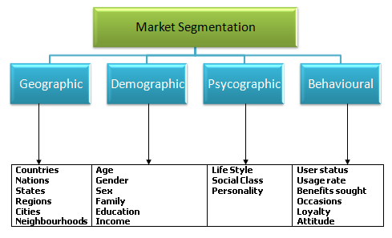
INDIVIDUAZIONE PUBBLICO

Slide 30
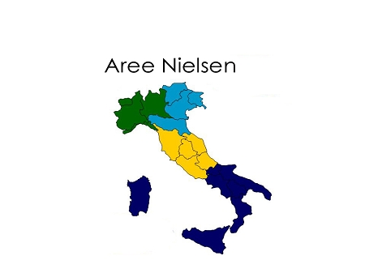
INDIVIDUAZIONE PUBBLICO
il target viene diviso
secondo la zona geografica di appartenenza (nazioni, regioni, città, quartieri, zone, ecc., a seconda delle aree interessate),
la densità di popolazione,
la dimensione del centro urbano,
il regime climatico, ecc.
SEGMENTAZIONE GEOGRAFICA

Slide 31
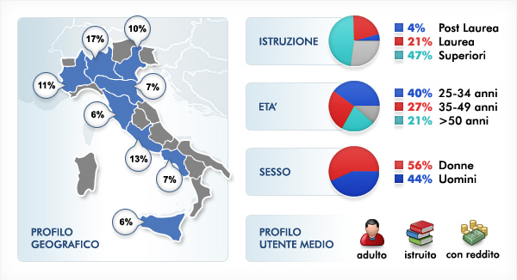
il target viene diviso in base a variabili demografiche
età,
sesso,
dimensione della famiglia,
fase del ciclo di vita,
livello di reddito,
tipo di occupazione,
grado di istruzione,
classe sociale, ecc.
INDIVIDUAZIONE PUBBLICO
SEGMENTAZIONE
SOCIO-DEMOGRAFICA

Slide 32
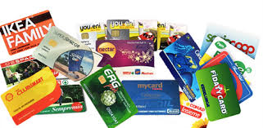
INDIVIDUAZIONE PUBBLICO
il target viene diviso in base
alla frequenza di acquisto,
alla fedeltà verso il prodotto,
alla consapevolezza del valore del prodotto,
all’atteggiamento verso il prodotto.
Consumatori fedeli
Consumatori ballerini della marca
Consumatori ballerini della concorrenza
Consumatori fedeli alla concorrenza
SEGMENTAZIONE IN BASE AL COMPORTAMENTO DEL CONSUMO

Slide 33
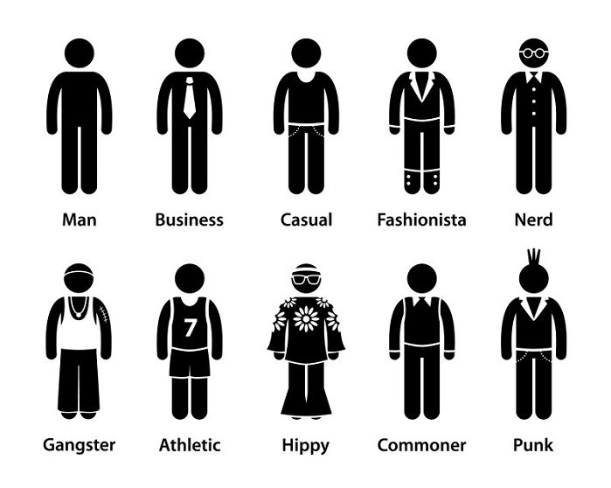
SEGMENTAZIONE IN BASE AI BENEFICI RICERCATI
INDIVIDUAZIONE PUBBLICO
il target viene diviso in base ai vantaggi ricercati dai consumatori rispetto all’uso del prodotto.

Slide 34
SCELTA DELLA STRATEGIA
Strategia di comunicazione: traduzione degli obiettivi di comunicazione in azioni e strumenti coerenti e coordinati in relazione a: target, mezzi, timing e budget
Obiettivi della campagna
Target group
(a chi ci rivolgiamo)
Promessa base al consumatore (Consumer benefit)
Argomento prova (Reason Why)
Immagine del prodotto desiderata (Desired brand image)
Tono della comunicazione
(Tone of voice)
il target viene diviso in base ai vantaggi ricercati dai consumatori rispetto all’uso del prodotto.

Slide 35
SCELTA DELLA STRATEGIA
Strategia rispetto ai PUBBLICI: indifferenziata? Differenziata?
Relazione: persuasione/agevolazione
Stile e modalità
Tono e registro
• Stile educativo
• Stile informativo
• Stile di intrattenimento/divertimento:
• Stili di composizione delle precedenti categorie
STILI DI
COMUNICAZIONE

Slide 36
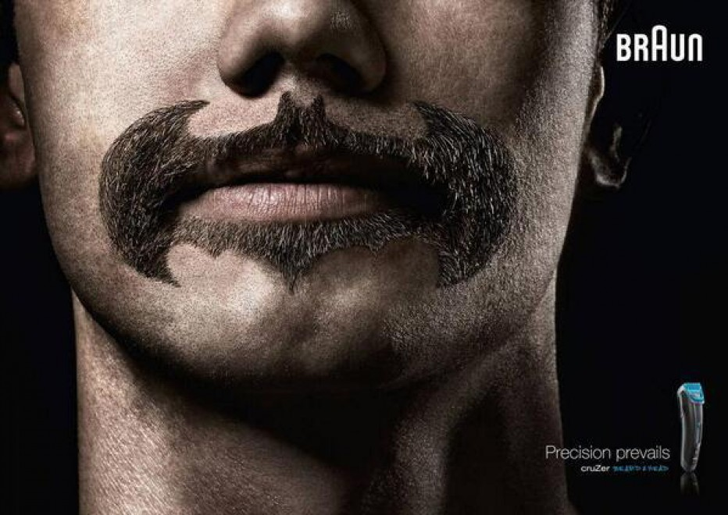
SCELTA DELLA STRATEGIA

Slide 37

SCELTA DELLA STRATEGIA

Slide 38
SCELTA DEI CONTENUTI
CONTENUTI
Quali valori e/o informazioni veicolare
Chiari, espliciti, veritieri rispetto alle
potenzialità dell’organizzazione

Slide 39
SCELTA DEI CONTENUTI
QUALE LEVA CREATIVA
Messaggi razionali, argomentazione, dimostrazione
Richiamo a sensazioni ed emozioni
Riferimento a persone simboliche (testimonial, transfer affettivo, situazione emozionale, Life Style)

Slide 40
SCELTA DEI CONTENUTI
LA NASCITA DELLE IDEEE CREATIVE
Concept
Copy strategy (documento di strategia creativa)
Scelta della strada comunicativa (dimostrazione, analogia, umorismo, parodia…)
Sviluppo delle idee creative (rough e layout per la stampa)
Verifica delle idee creative

Slide 41
AZIONI E STRUMENTI
L’individuazione dei mezzi dipende da:
grado di copertura (penetrazione raggiungibile dal mezzo rispetto ad un target specifico)
frequenza (quantità media di volte che ciascun individuo del target è contattato potenzialmente)
modalità di fruizione (misura della fedeltà di fruizione)
selettività rispetto al target (verifica della quantità di individui che sono presenti tra i fruitori del mezzo)
economicità

Slide 42
AZIONI E STRUMENTI
La divisione brasiliana di Starbucks ha allestito un ufficio anagrafico all’interno di un punto vendita in cui i partecipanti potessero acquisire una nuova identità di genere.
Agenzia: VMLY&R São Paulo
https://youtu.be/aTH_UlQbuvE?t=1
City Of Chicago: Board of Change – Agenzia: FBC Chicago.
https://www.lbbonline.com/work/53616
Doconomy, start-up svedese specializzata nel fornire servizi di tracking sull’impatto ambientale, ha sviluppato il 2030 Calculator: uno strumento in grado di rilevare la quantità di emissioni rilasciate nella produzione di qualunque bene o servizio.
https://youtu.be/0_dMtRtmJKY?t=2

Slide 43
METODI DI MISURAZIONE
METODI DI VALUTAZIONE
quantitativi: attinente alla statistica
(costruzione di serie storiche, grafici di andamento di una variabile, correlazioni, ricerche campionarie, calcoli della probabilità ecc.)
qualitativi: attinenti alla sociologia
(interviste individuali e di gruppo, questionari, sondaggi, osservazione diretta, focus group, brainstorming ecc.)
combinazione di metodi quantitativi e qualitativi

Slide 44
METODI DI MISURAZIONE
ESEMPI DI MISURAZIONE
Domande ai consumatori (questionari, interviste, sondaggi)
Domande agli esperti
Dati finanziari, demografici, lavorativi…

Slide 45
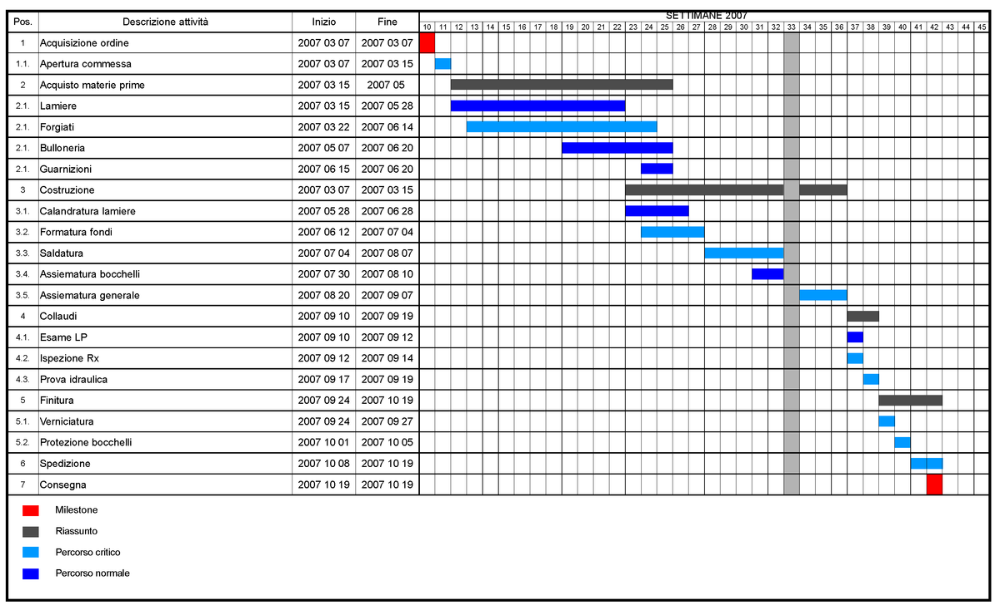
BUDGET E TIMING
Le attività di comunicazione vanno pianificate nel tempo e quantificate
dal punto di vista economico

Slide 46
FINE PRIMA
LEZIONE

